Slide 1
第二篇 金属材料的结构与性能控制
前言 材料结构与性能特点
CH3 金属的塑性变形与再结晶
CH2 金属的结晶与二元相图
CH4 铁碳合金相图及钢的热处理

Slide 2
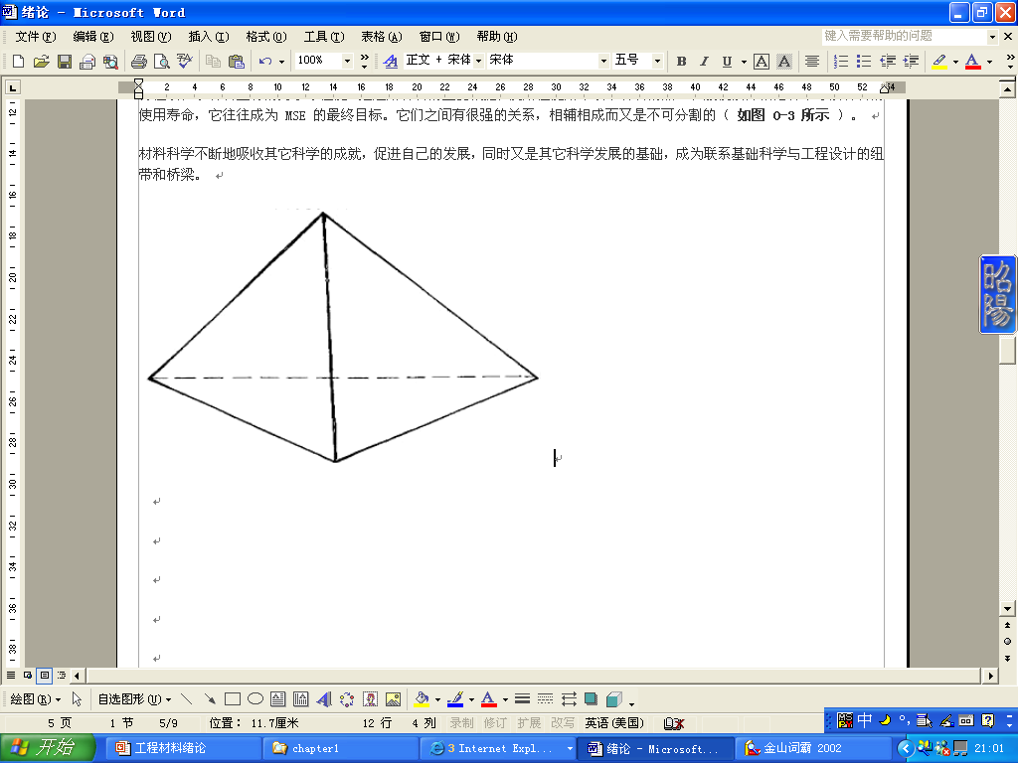
材料科学与工程（ MSE ）四要素
服役行为与寿命
成分与组织结构
材料特性
合成与制备

Slide 3
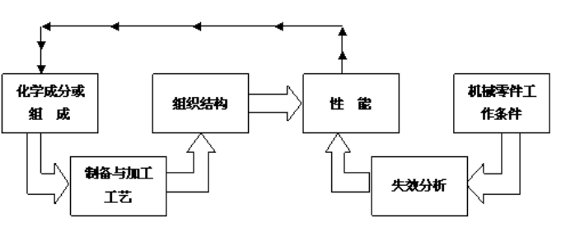
贯穿全课程的“纲”
核心关系

Slide 4
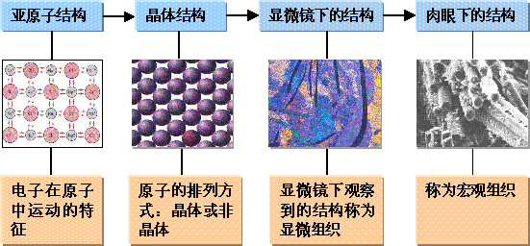
材料的结构——表明材料的组元及其排列和运动方式。
对材料内部结构的认识水平：宏观、微观。

Slide 5
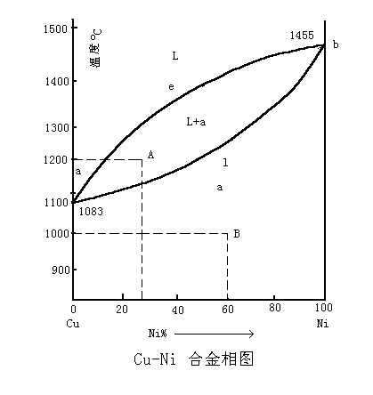
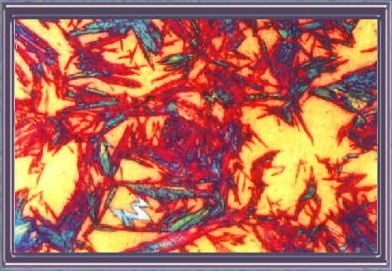

广义的讲——
组织结构包括了成分、相、组织、晶体结构等概念。
相：凡是化学成分相同、晶体结构相同并有界面与其它部分分开的均匀组成部分。元素不一定单一。
组织：用肉眼或显微镜观察到的材料的微观形貌，它可以是单相的，也可以是由一定数量、形态、大小和分布方式的多种相组成。
Notes:
如液态物质称为液相，固态物质称为固相。匀晶相图中的液相、固相。还有我们以后将要学到的如奥氏体相，高温铁素体相、铁素体相等。
组织：如铁素体（退火）、高碳针状马氏体（淬火）。

Slide 6
前言 材料结构与性能
金属材料的结构与组织
高分子材料的结构与性能特点
陶瓷材料的结构与性能特点

Slide 7
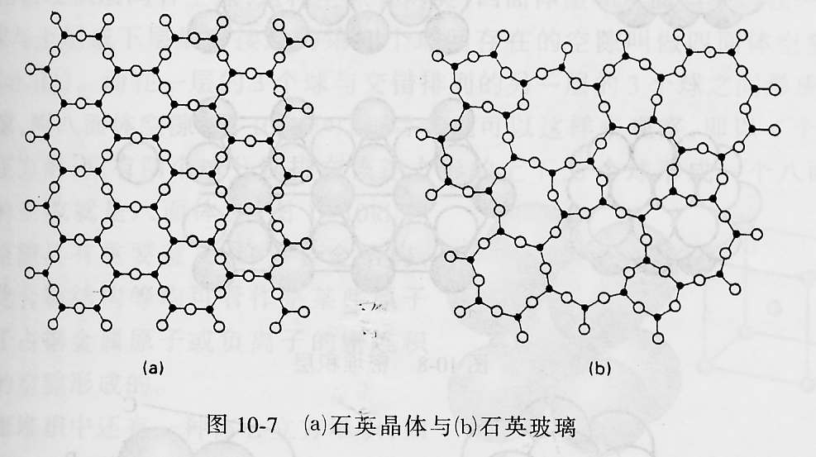
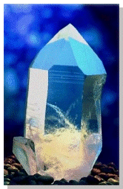
晶体与非晶体
石英晶体
石英玻璃
晶体－材料的原子（离子、分子）在三维空间呈规则，周期性排列。
非晶体－材料的原子（离子、分子）无规则堆积，和液体相似，亦称为“过冷液体”或“无定形体”。
(a)、是否具有周期性、对称性
(b)、是否长程有序
(c)、是否有确定的熔点
(d)、是否各向异性
区 别

Slide 8
2．晶体结构的描述
晶体结构描述了晶体中原子（离子、分子）的排列方式。
Ａ.理想晶体——实际晶体的理想化
·三维空间无限延续，无边界
·严格按周期性规划排列。是完整的、无缺陷
·原子在其平衡位置静止不动

Slide 9
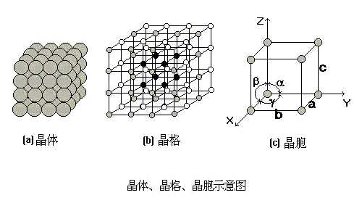
Ｂ. 理想晶体的晶体学抽象
空间规则排列的原子→刚球模型→晶格(crystal lattice)（刚球抽象为晶格结点，构成空间格架）→晶胞( unit cell )（具有周期性最小组成单元，or能完全反映晶格特征的最小几何单元)。

Slide 10
Z
3．晶胞的描述
晶体学参数：a,b,c,α,β,γ
晶格常数( lattice constant ) ：a,b,c
七个晶系：
α
c
β
O
γ
Y
a
晶系 | 轴(棱边)之间的夹角
三斜晶系
单斜晶系
斜方晶系
正方晶系
菱方晶系
六方晶系
正方晶系
b
X

Slide 11
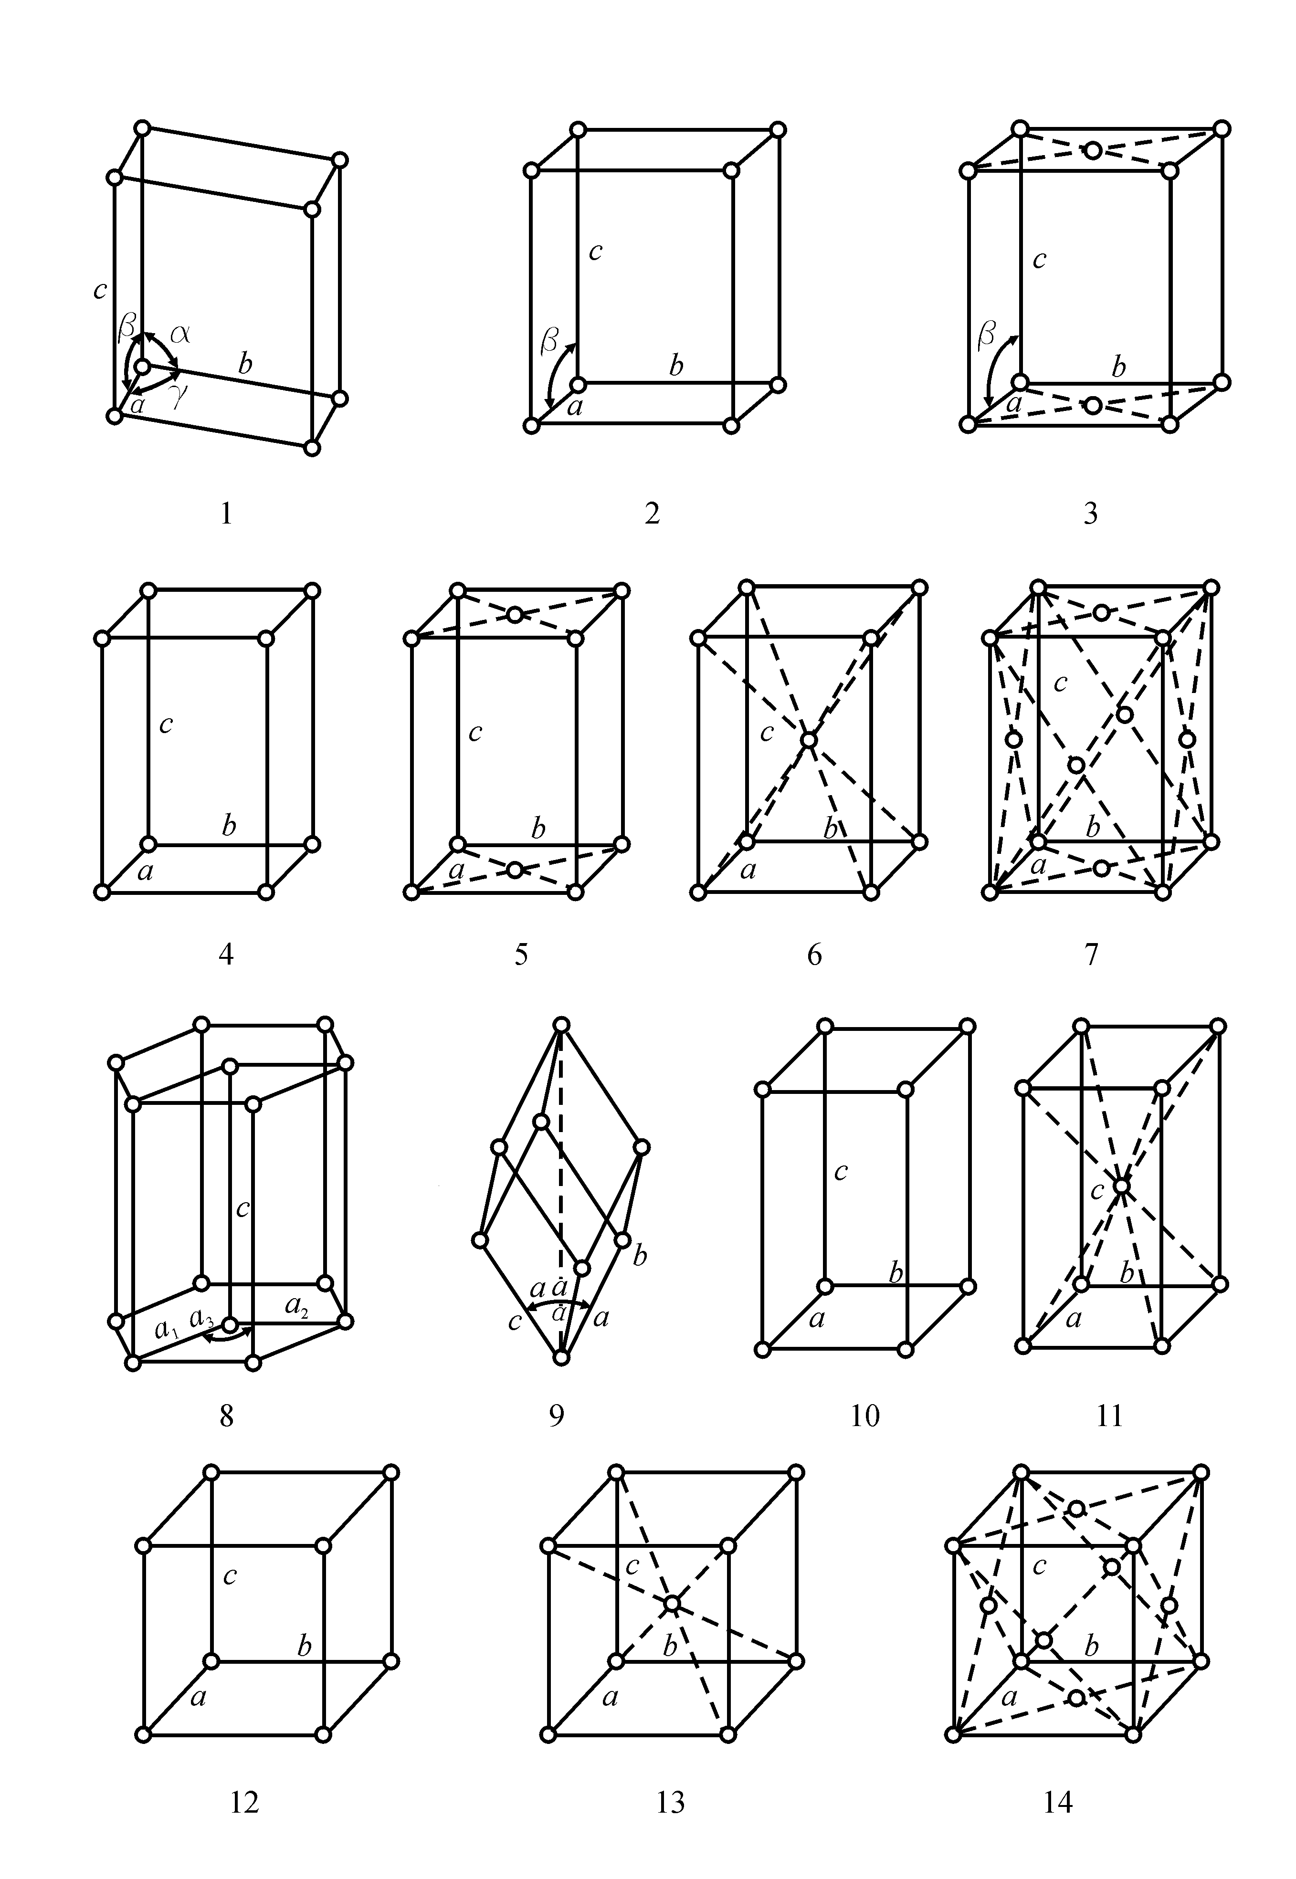
布拉菲空间点阵晶胞

Slide 12
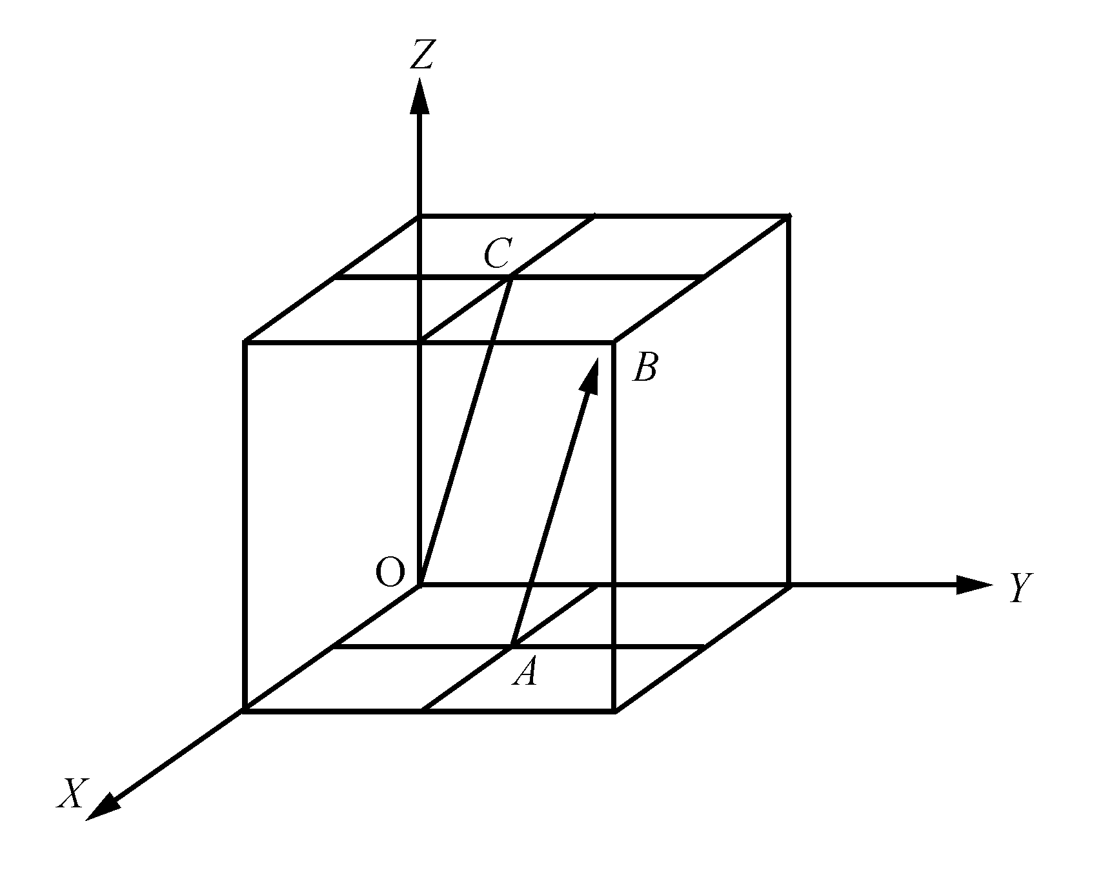
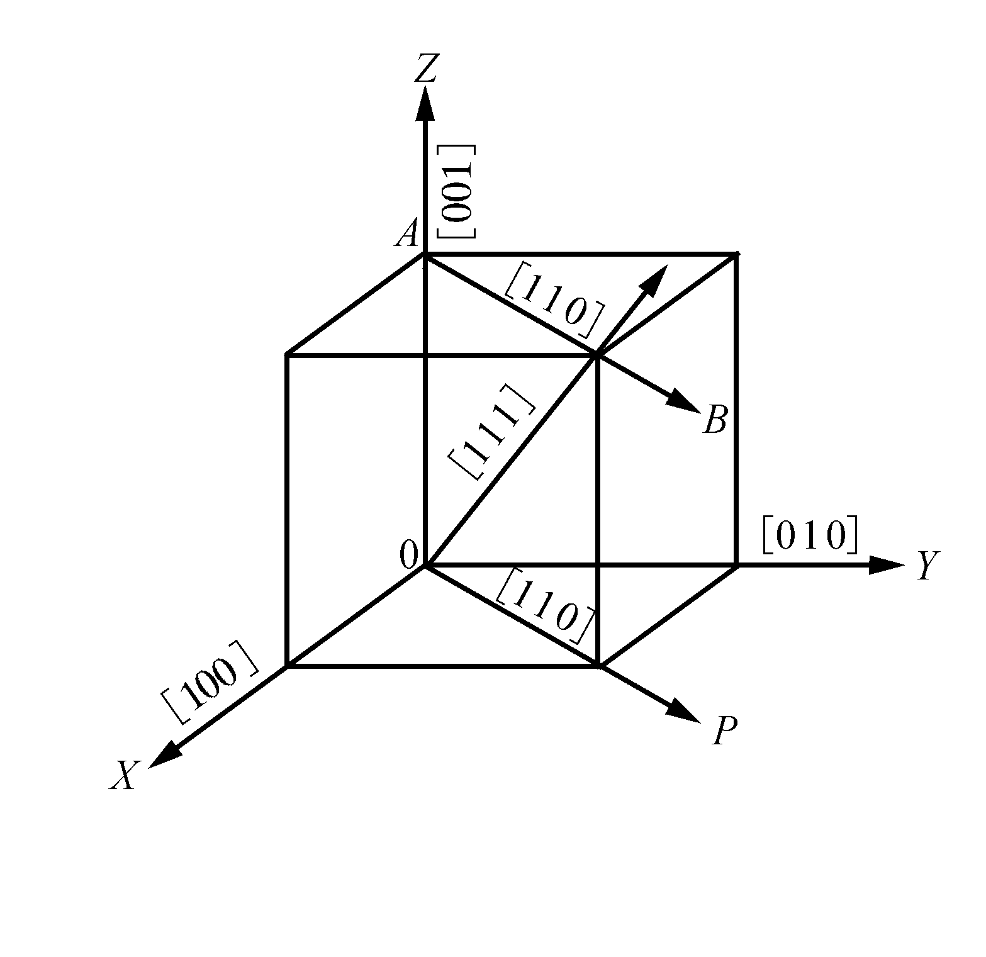
晶向(crystal direction): 在晶格中,任意两原子之间的连线所指的方向。
晶向指数: 用密勒(Miller)指数对晶格中某一原子排列在空间的位向进行标定。
确定方法:
设置坐标;
求投影坐标;
取最小整数

Slide 13
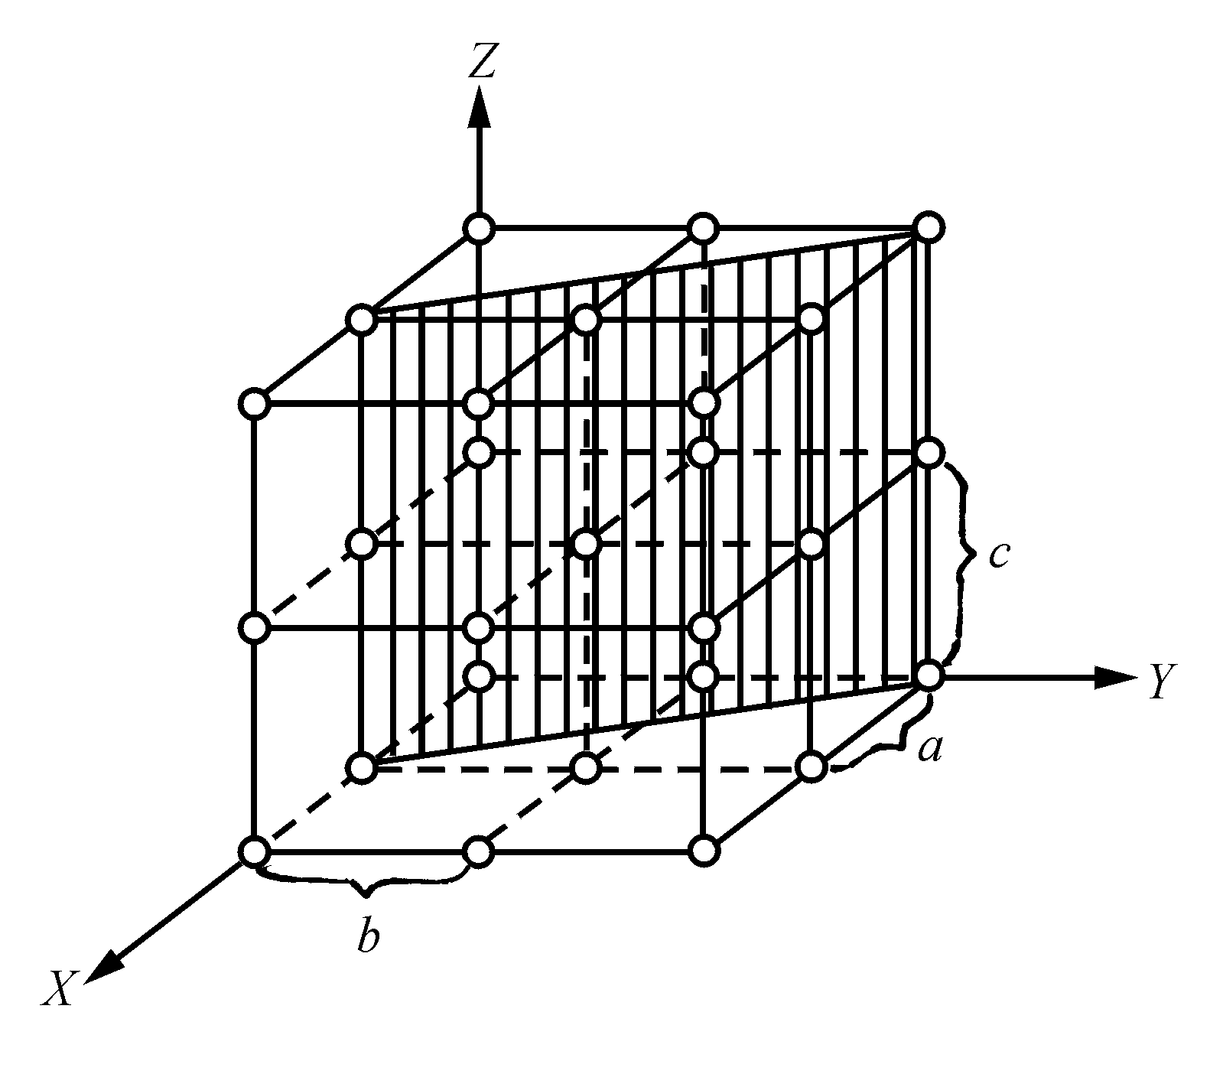
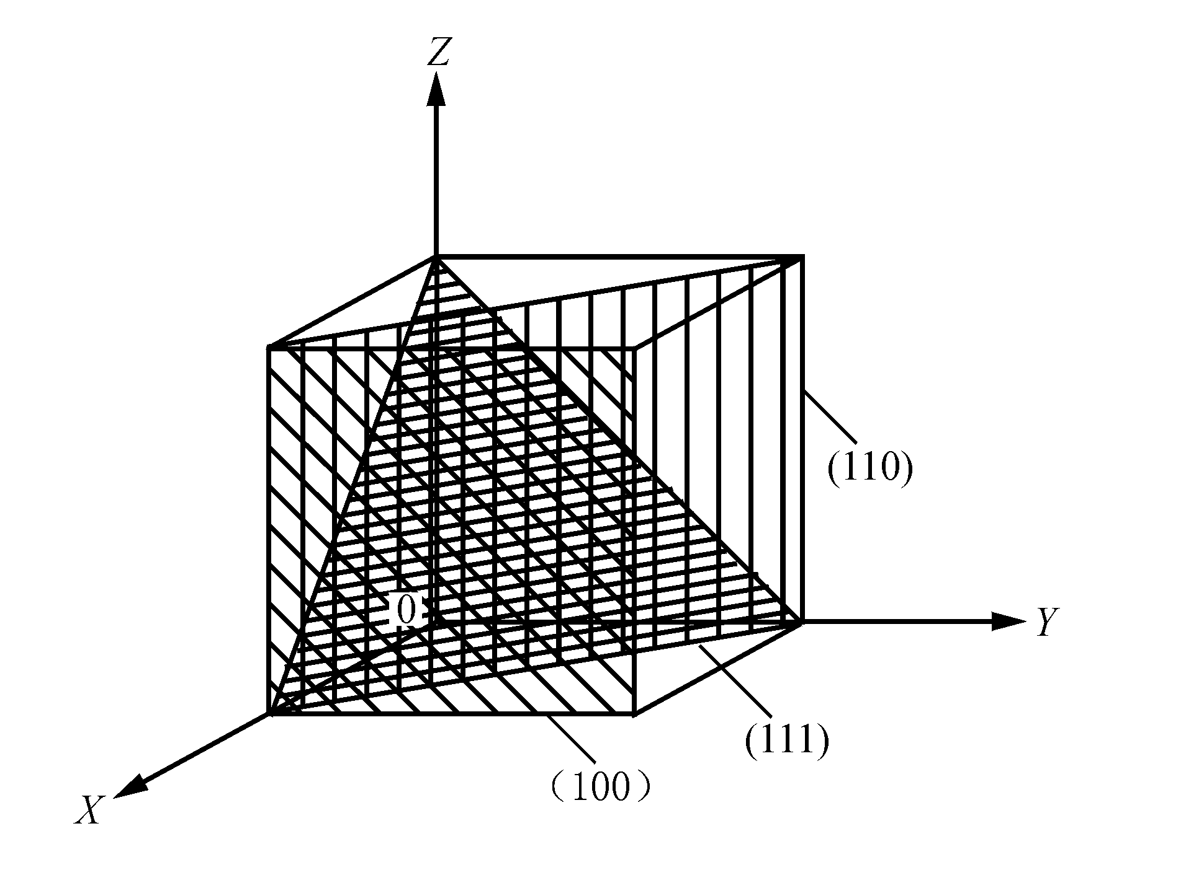
晶面(crystal face):在晶格中由一系列原子所构成的平面称为晶面。
晶面指数:用密勒(Miller)指数对晶格中某一晶面进行标定。
确定方法:
设置坐标;
求截距;
取倒数

Slide 14
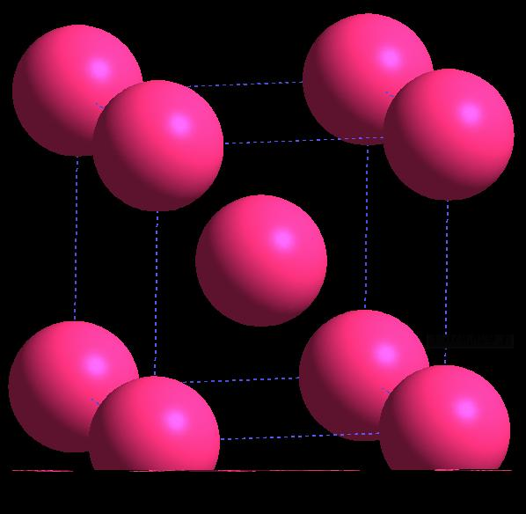
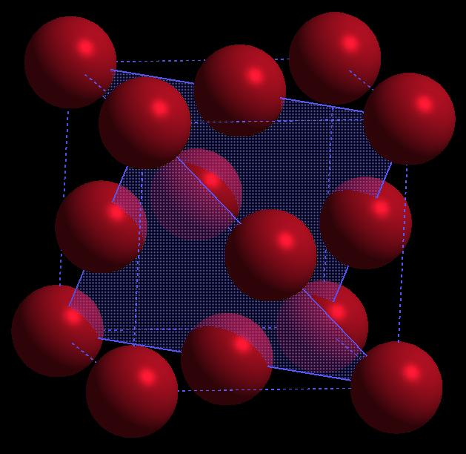
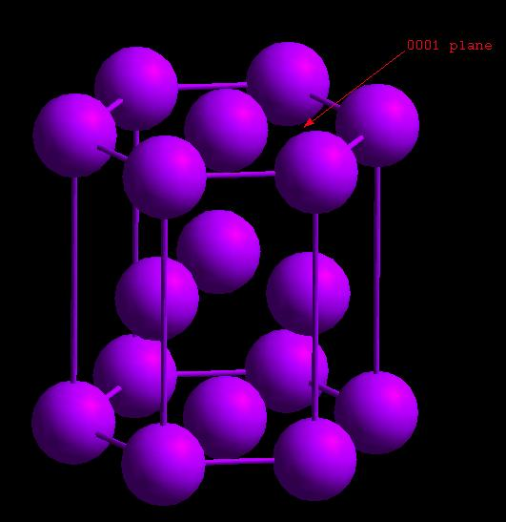
金属的结构与组织
一、纯金属的晶体结构
三种典型的金属晶体结构
体心立方晶胞bcc
面心立方晶胞fcc
密排六方晶胞hcp
 | Mg | Al | Ti | V | Cr | Mn | Fe | Co | Ni | Cu | Zn | Ag | W | Pt | Au
bcc |  |  | √ | √ | √ | √ | √ |  |  |  |  |  | √
fcc |  | √ |  |  |  | √ | √ | √ | √ | √ |  | √ |  | √ | √
hcp | √ |  | √ |  | √ |  |  | √ |  |  | √

Slide 15
晶体结构的特征
晶胞原子数：是指在一个晶胞中所含的原子数目。
体心立方晶胞： 1+8×1/8=2
原子半径：是指晶胞中原子密度最大的方向上相邻两原子间平衡距离的一半，或晶胞中相距最近的两个原子间距的一半。
体心立方晶胞：r= (a) ^{1/3}/4
配位数：是指晶格中与任一原子最邻近且等距离的原子数目。
体心立方晶胞： 8
致密度：是指晶胞中原子本身所占有的体积百分数，也称密排系数。致密度=晶胞中原子所占有的体积/晶胞的体积×100%。
体心立方晶胞： 68%

Slide 16
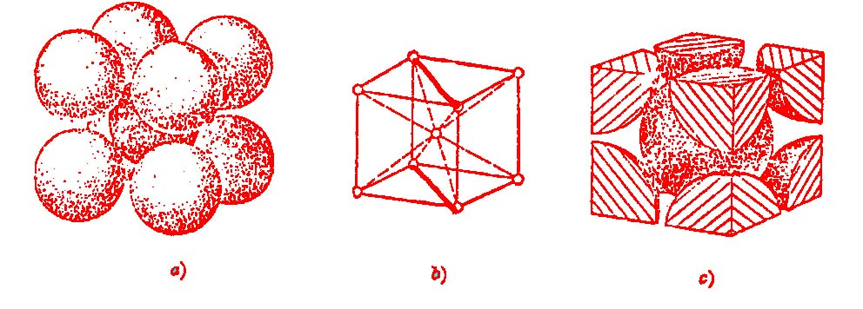
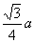
1）体心立方晶胞BCC ——Body-Centered Cube
晶胞 | 晶体学参数 | 原子半径 | 晶胞原子数 | 配位数 | 致密度
BCC | a=b=c,a=b=g=90º |  | 2 | 8 | 68%

Slide 17
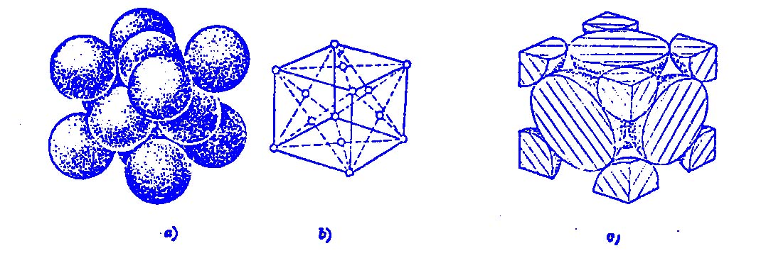
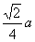
2）面心立方晶胞FCC ——Face-Centered Cube
晶胞 | 晶体学参数 | 原子半径 | 晶胞原子数 | 配位数 | 致密度
FCC | a=b=c,a=b=g=90º |  | 4 | 12 | 74%

Slide 18
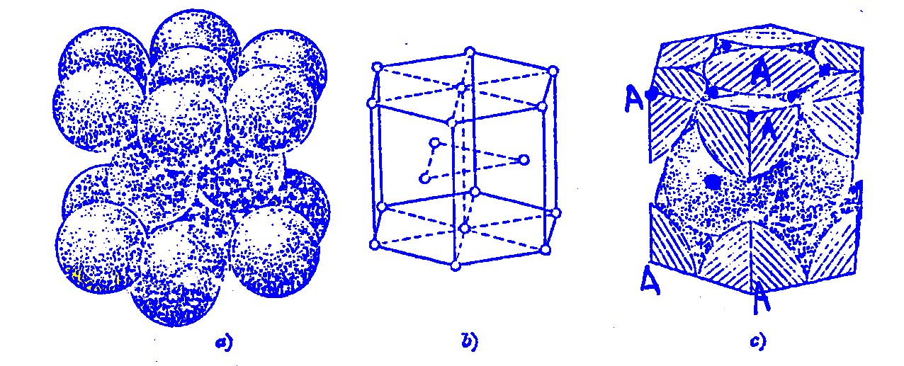
3）密排六方晶胞HCP ——Hexagonal Close-Packed
晶胞 | 晶体学参数 | 原子半径 | 晶胞原子数 | 配位数 | 致密度
HCP | a=b≠c, c/a=1.633, a=b=90º,g =120º | a/2 | 6 | 12 | 74%

Slide 19
小结：BCC、FCC、HCP晶胞的重要参数
晶胞 | 晶体学参数 | 原子半径 | 晶胞原子数 | 配位数 | 致密度
BCC | a=b=c,a=b=g=90º |  | 2 | 8 | 68%
FCC | a=b=c,a=b=g=90º |  | 4 | 12 | 74%
HCP | a=b≠c, c/a=1.633, a=b=90º,g =120º | a/2 | 6 | 12 | 74%

Slide 20
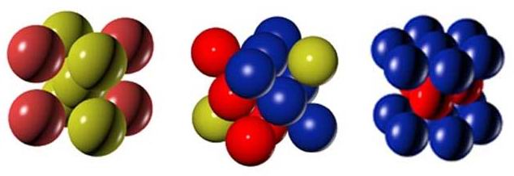
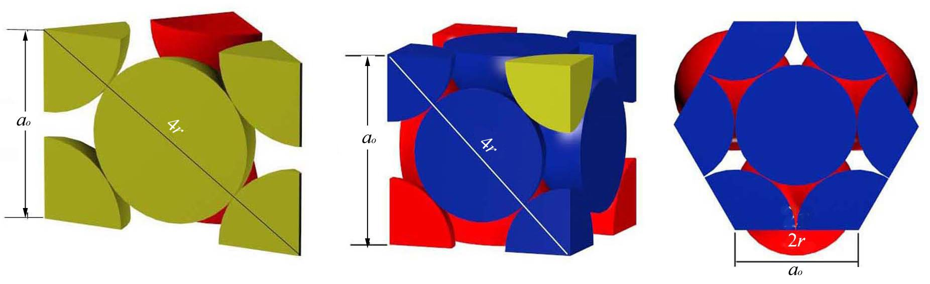
密排面与密排方向
底面, 底面上任意相邻原子的连线
{110}, (111)
{111},(110)

Slide 21
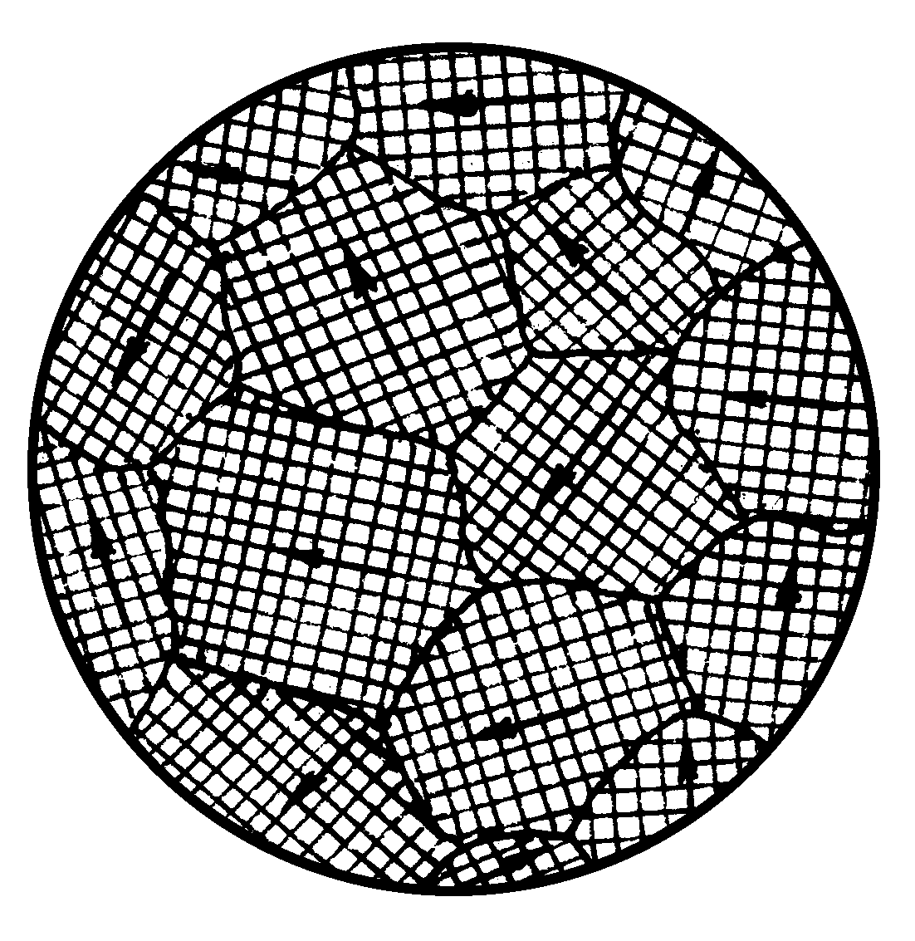
5、实际金属中的晶体缺陷
理想晶体+晶体缺陷——实际晶体
实际晶体——单晶体和多晶体
单晶体：内部晶格位向完全一致——各向异性
多晶体：由许多位向各不相同的单晶体块组成——各向同性
晶体缺陷( crystal defect ) ：
实际晶体中存在着偏离（破坏）晶格周期性和规则性的部分 。
a、 点缺陷
b、 线缺陷（位错）
c、 面缺陷

Slide 22
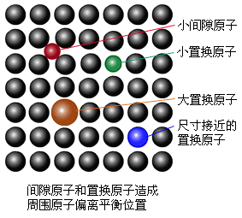
1）点缺陷( point defect )
——晶格结点处或间隙处，产生偏离理想晶体的变化
空位( vacancy ) ：
晶格结点处无原子
置换原子( gap atom ) ：
晶格结点处为其它原子占据
间隙原子( substitutional atom ) ：
原子占据晶格间隙
间隙原子、置换原子示意图

Slide 23
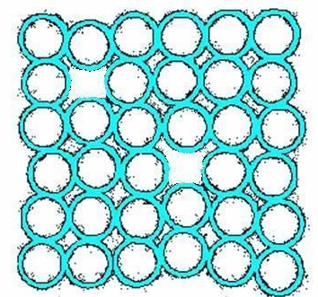
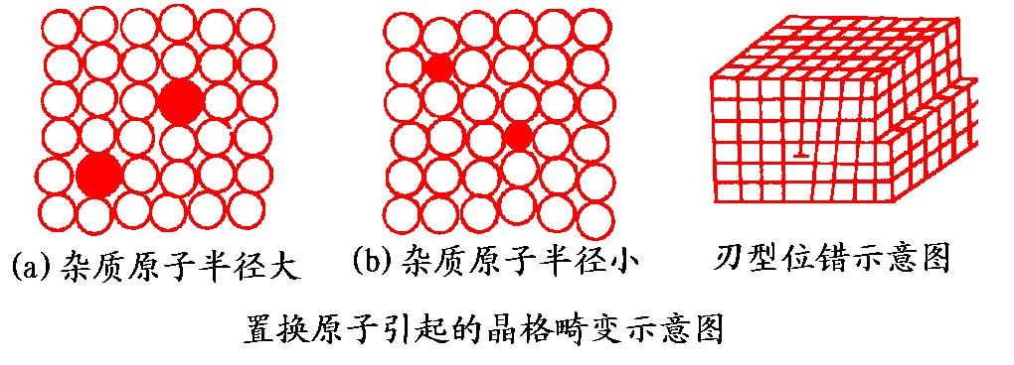
晶格畸变
空位引起的晶格畸变
置换原子
引起的晶格畸变

Slide 24
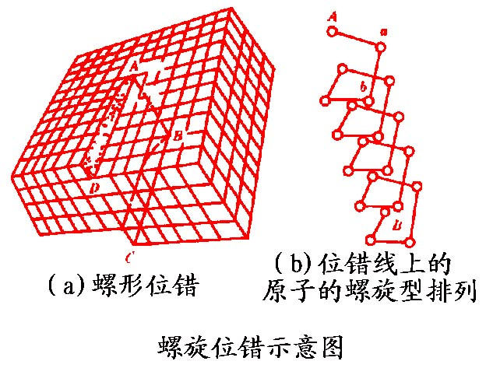
2）线缺陷( line defect ) －位错( dislocation ) ：
——二维尺度很小，另一维尺度很大的原子错排
刃型位错( screw dislocation )
螺型位错 ( blade dislocation )

Slide 25
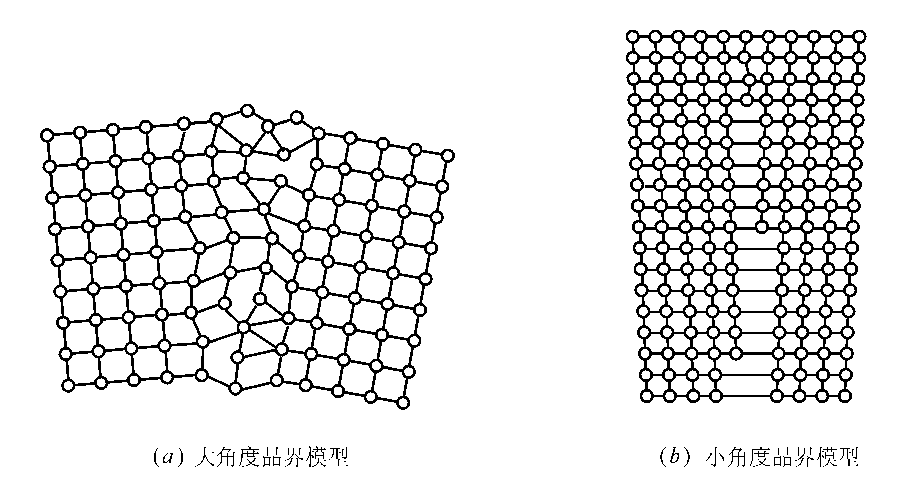
3）面缺陷( surface-defect )
—— 一维尺度很小，而二维尺度较大的原子错排区域
晶界( grain boundary ) :晶粒与晶粒之间的界面。
亚晶界( sub-boundary ):相邻晶粒位向很小(一般1～2°)的小角度晶界。
表面（surface）等
区域：
大角度晶界---晶界
小角度晶界---亚晶界

Slide 26
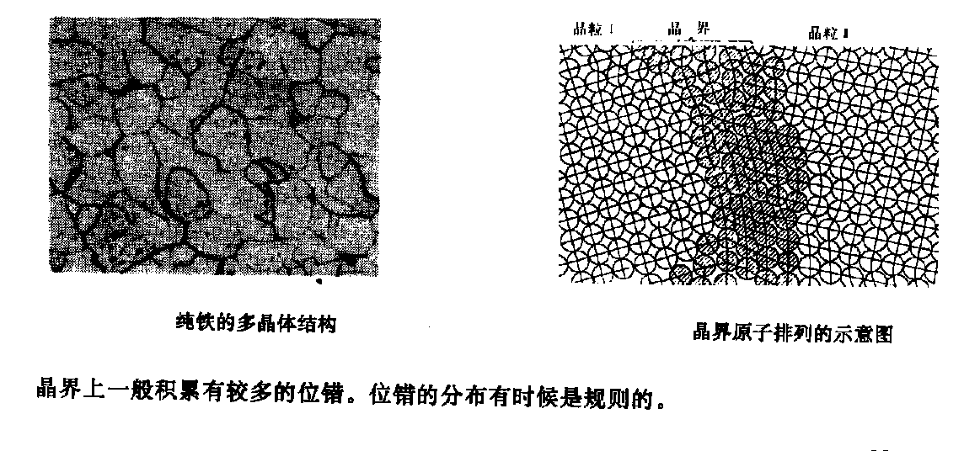
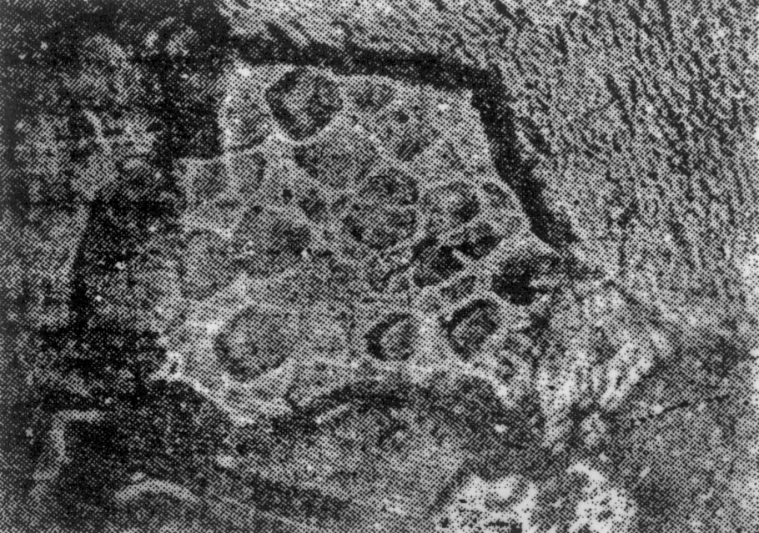
Cu-Ni 合金中的亚结构——亚晶
晶界
亚晶界

Slide 27
二、合金的晶体结构和组织
合金：一种金属元素同另一种或几种其它元素形成的具有金属特性的物质
组元：组成合金的独立的、最基本的单元
二元合金：由两个组元组成的合金
相：凡是化学成分相同、晶体结构相同，与其它部分有明显分界的均匀组成部分。
合金中有两类基本的相结构，固溶体和金属间化合物。

Slide 28
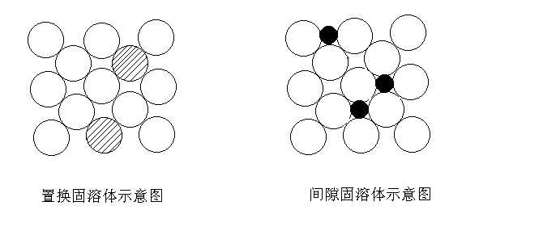
1、固溶体
组元通过溶解形成一种成分和性能均匀的，且结构与组元之一相同的固相称为固溶体A（B）。
A：溶剂 B：溶质
1）固溶体的分类
溶质原子的位置 | 置换固溶体 | 晶格类型相同,原子半径相差不大,电化学性质相近
 | 间隙固溶体 | 原子半径较小
溶解度 | 有限固溶体 | ——
 | 无限固溶体 | ——
分布有序度 | 有序固溶体 | ——
 | 无序固溶体 | ——

Slide 29
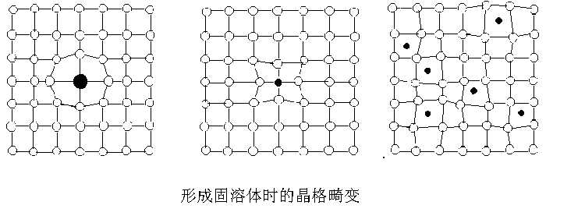
2）固溶强化
由于溶质原子溶入溶剂晶格产生晶格畸变而造成材料硬度升高，塑性和韧性没有明显降低。
溶质原子溶入→晶格畸变→位错远动阻力上升→金属塑性变形困难→强度、硬度升高。

Slide 30
2、金属间化合物
金属间化合物是合金的组元相互作用而形成的具有金属特性，而晶格类型和特性又完全不同于任一组元的化合物一中间相。
熔点、硬度高、脆性大
组织：用肉眼或显微镜的观察到的材料的微观形貌，它可以是单相的，也可以是由一定数量、形态、大小和分布方式的多种相组成。
机械混合物
单一固溶体：强度、硬度较低
单一化合物：硬而脆
机械混合物——不是一种单一相

Slide 31
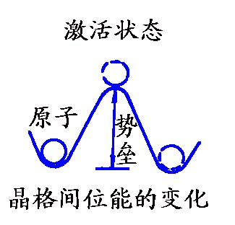
三、晶体中的扩散(自学、不做重点要求)
1、概念
扩散——原子在晶体中移动距离超过其平均原子间距的迁移现象
扩散→热激活过程（以克服晶格约束）

Slide 32
2．影响扩散的因素：
(1)温度 原子能量提高 （最主要因素）
D=D_{o}exp(-Q/RT）
D_{o}——扩散系数(cm²/s), Q——扩散激活能
Do，Q与温度无关，决定于晶体的成分和结构；
温度提高10-15度，D提高一倍。
(2)晶体结构
致密度小→克服的能垒小→扩散容易
(3)表面及晶体缺陷
晶格畸变→高能态原子→激活能小（体扩散的0.6-0.7）
→扩散快100-1000倍

Slide 33
前言 材料结构与性能
金属材料的结构与组织
高分子材料的结构与性能特点
陶瓷材料的结构与性能特点

Slide 34
高分子材料的结构与性能特点（自学）
——高分子化合物——高分子聚合物（高聚物）
天然高分子
合成高分子
由低分子化合物通过聚合反应获得
加聚反应——无副产物
缩聚反应——有副产物（水、氨等低分子物质）
单体：组成高分子的低分子化合物
结 构
——大分子链：由结构相同的基本单元重复连接而成
链节：组成大分子链的基本结构单元

Slide 35
材料名称 | 原料（单体） | 链节
聚乙烯 | 乙烯（CH₂=CH₂） | —CH₂—CH₂—
聚四氟乙烯 | 四氟乙烯 CF₂=CF₂ | —CF₂—CF₂—
顺丁橡胶 | 丁二烯 CH₂=CH-CH=CH₂ | —CH₂—CH=CH—CH₂—
氯丁橡胶 | 氯丁二烯 CH₂=CCl-CH=CH₂ | —CH₂—CCl=CH—CH₂—
腈纶（聚丙烯腈） | 丙烯腈 CH₂=CH-CN | CH₂—CH CN
涤纶（聚对苯二甲酸乙二酯） | 乙二醇（HOCH₂CH₂OH） + 对苯二甲酸 （HOOC— — COOH） | O O —OCH₂CH₂O—C— —C—

Slide 36
一、高分子材料的结构
1．大分子链的结构
1）大分子链的化学组成
－C、H、O、N、Cl、F、B、Si、S等
聚乙烯
硅橡胶
分 类
涤纶
(a) 碳链大分子——主链全部由碳原子共价相连
杂链大分子——主链除碳原子外还有O、N、S等
元素链大分子——主链不含碳原子，由Si、O 、S等元素组成

Slide 37
2）大分子链的形态
(a) 线型分子链——直径小于1nm，长度达10²-10³nm
支化型分子链——主链两侧以共价键连接相当数量的长短不一的支链
体型分子链——在线型或支化型分子链之间，横向以共价键连接起来，形成三维网状。

Slide 38
3）大分子链的空间构型（链结构）
——大分子链中原子或原子团在空间的排列方式
立体异构——化学成分相同，而不对称取代基沿分子主链占据空间位置不同，因而具有不同链结构的现象

Slide 40
2．大分子链的构象及柔性
内旋转——保持键角、键长不变的情况下，单键作旋转
大分子链的构象——由于内旋转所产生的大分子链的空间形象
分子链的柔性——分子链能拉伸、回缩的性能

Slide 41
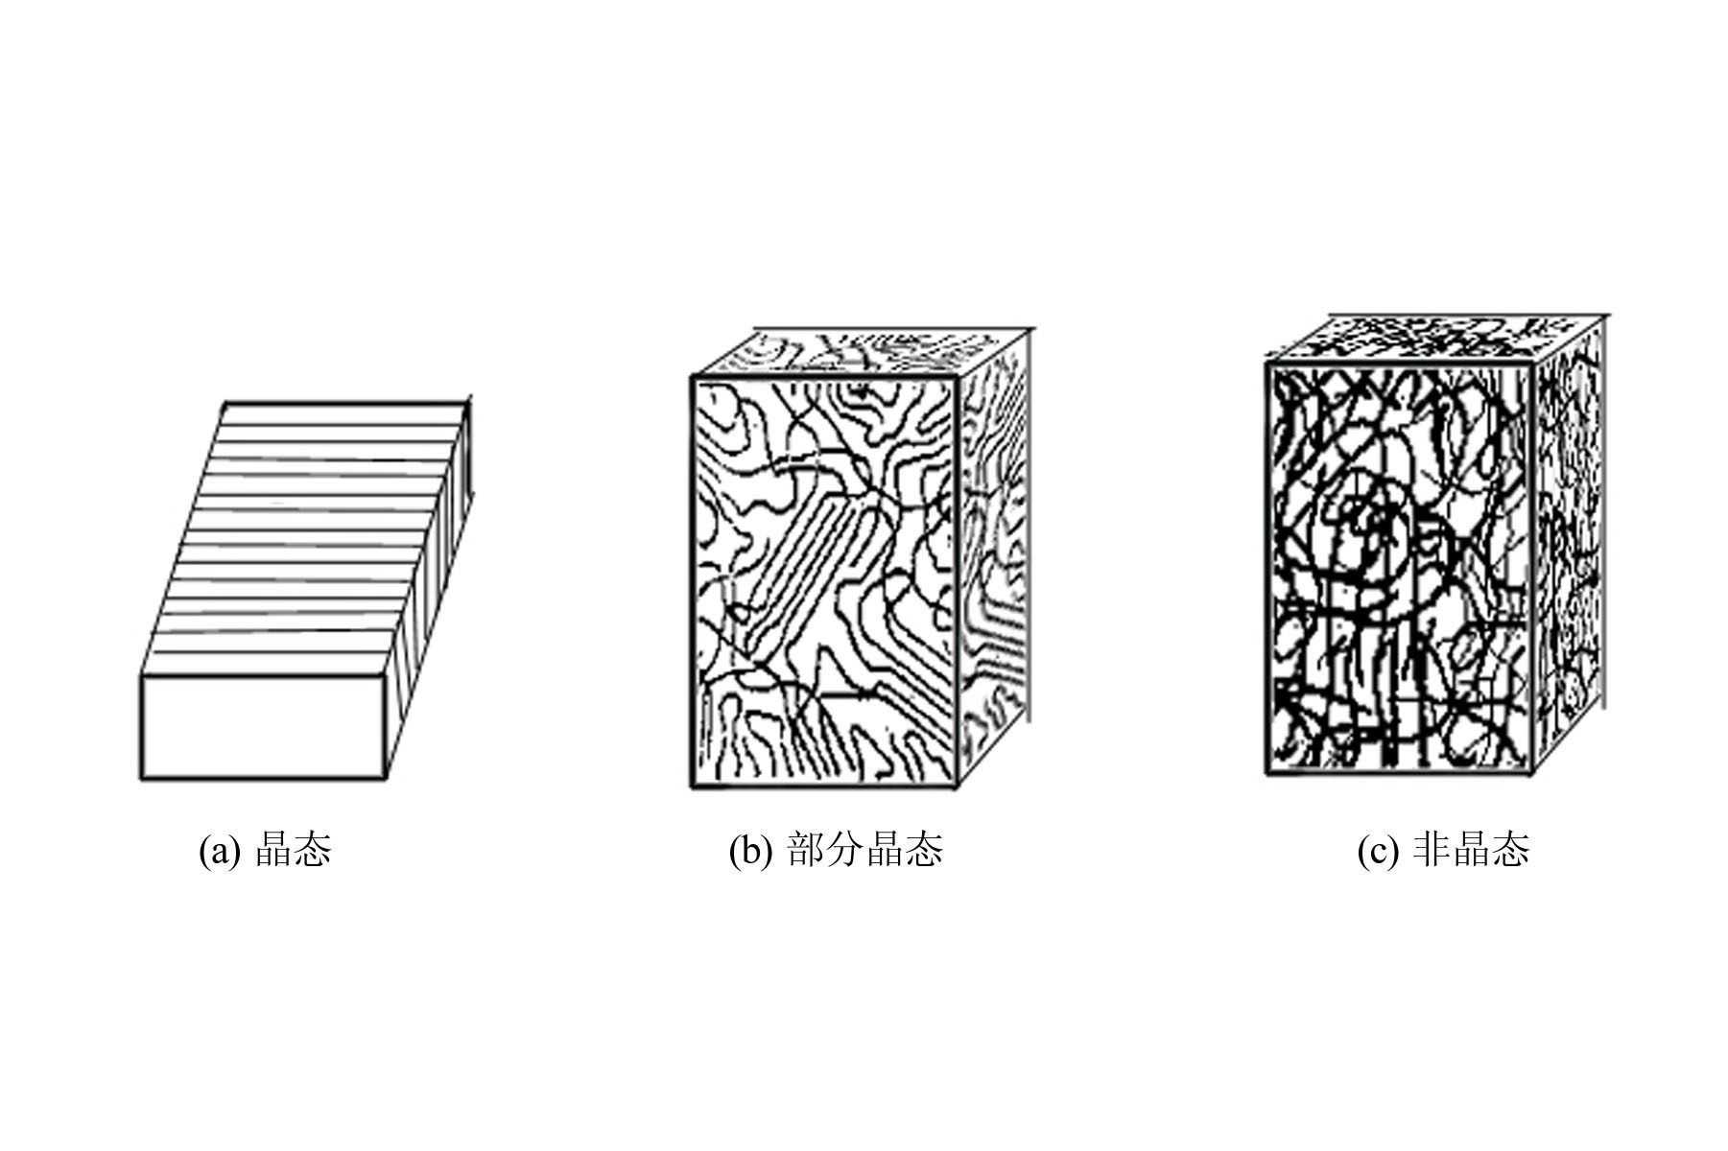
3．高分子材料的聚集态
(a) 晶态——分子链在空间规则排列
部分晶态——分子链在空间部分规则排列
玻璃态——分子链在空间无规则排列
随结晶度增加，熔化温度、相对密度、强度、刚度、耐热性和抗熔性均提高，而弹性、延伸性和韧性降低

Slide 42
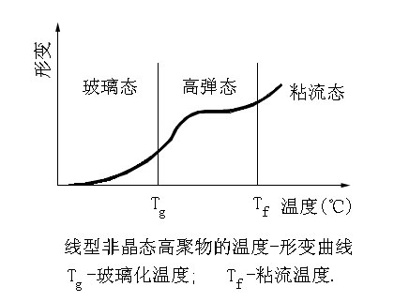
二、高分子材料的性能
1．高分子材料的力学性能
1）高聚物的力学状态
线型非晶态高聚物的三种力学状态
T_{b}——脆化温度
T_{g}——玻璃化温度
T_{f}——粘流温度
T_{d}——分解温度
T_{b} T_{g} T_{f} T_{d}

Slide 43
玻璃态
T_{b}＜T＜T_{g}时，由于温度低，分子热运动能力很弱，高聚物中的整个分子链和键段都不能运动，只有键长和键角可作微小变化。
在这种状态下使用的材料是塑料和纤维。
高弹态
T_{g}＜ T＜ T_{f}时，由于温度较高，分子活动能力较大，因此高聚物可以通过单键的内旋转而使键段不断运动，但尚不能使整个分子链运动，此时分子链呈卷曲状态。
在这种状态下使用的高聚物是橡胶。
粘流态
当T_{f}＜T＜T_{d}时，由于温度较高，分子活动能力较大，不但链段可以不断运动，而且在外力的作用下大分子链间也可产生相对滑动，从而使高聚物成为流动的粘液。
粘流态是高聚物成型加工的状态。

Slide 44
晶态高聚物和体型高聚物的力学状态
对于一般分子量的完全晶态线型高聚物，因有固定的熔点T_{m}，而没有高弹态。
对于部分晶态线型高聚物，在T_{g}～T_{m}之间出现一种既韧又硬的皮革态。
对于体型非晶态高聚物
若交联点密度小，具有高弹态
若交联点密度大，T_{g}=T_{f}，高弹态消失，其性能硬而脆。

Slide 45
2）高聚物的力学性能特点
低强度和较强的比强度
抗拉强度平均为100MPa，比金属材料低得多，但是高分子材料的密度小，只有钢的1/4～1/6，所以其比强度并不比某些金属低。
高弹性和低弹性模量
橡胶是典型的高弹性材料，其弹性变形率为100%～1000%，弹性模量仅为1MPa左右。
高耐磨性
塑料的摩擦系数小，有些塑料具有自润滑性能。

Slide 46
粘弹性
高聚物的粘弹性表现为蠕变、应力松弛和内耗三种现象。
蠕变是在恒定载荷下，应力随时间而增加的现象，它反映材料在一定外力作用下的形状稳定性。
应力松弛是在应变恒定的条件下，应力随时间延长而逐渐衰减的现象。
内耗是在交变应力作用下，处于高弹态的高分子，当其形变速度跟不上应力变化速度时，就会出应变滞后应力的现象。

Slide 47
2．高分子材料的物理性能和化学性能特点
1）性能特点
高绝缘性
低耐热性
低导热性
高热膨胀性
高耐蚀性
易老化
老化——高分子材料在长期储存和使用过程中，由于受氧、光、热、机械力、水蒸气及微生物等外因的作用，使性能逐渐退化，直至丧失使用价值的现象。

Slide 48
老化的原因：
降解——大分子发生断链或裂解的过程，结果使分子量降低，碎断成许多小分子，或甚至分解成单体，因而使机械强度、弹性、熔点、溶解度、粘度等降低
交联——分子链之间生成化学键，形成网状结构，使材料变硬、变脆
影响因素：
内在因素——化学结构、分子链结构和聚集态结构中的各种弱点
外在因素——热、光、辐射、应力等物理因素；氧、臭氧、水、酸、碱等化学因素

Slide 49
防止老化的措施：
⑴改变高聚物的结构：
例如可将聚乙烯氯化，以改变其热稳定性。
⑵添加防老剂：
高聚物中加入水杨酸脂，二甲苯酮类有机物和碳黑，可防止光氧化。
⑶表面处理：
在高分子材料表面镀金属（如银、铜/镍）和喷涂耐老化涂料（如漆、石蜡）作为保护层。

Slide 50
前言 材料结构与性能
金属材料的结构与组织
高分子材料的结构与性能特点
陶瓷材料的结构与性能特点

Slide 51
陶瓷材料的结构与性能特点（自学）
分 类
(a)无机玻璃——即硅酸盐玻璃，室温下具有确定形状，但其粒子在空间呈不规则排列的非晶结构
(b)微晶玻璃——即玻璃陶瓷，是单个晶体分布在非晶态的玻璃态基体上
(c)陶瓷——即晶体陶瓷，复杂结构的普通陶瓷，单相晶体结构的特种陶瓷

Slide 52
一、陶瓷材料的相结构
1．晶体相
——主要组成相，对陶瓷的强度、硬度、耐热性有决定性的影响。
——主要有硅酸盐、氧化物和非氧化合物
硅酸盐－普通陶瓷的主要晶体相（莫来石、长石等）
氧化物－大多数陶瓷，特别是特种陶瓷的主要晶体相（MgO、Si₂O、Al₂O₃、FeTiO₃、FeAl₂O₄等）
非氧化合物——是特种陶瓷的主要晶体相（碳化物、氮化物、硼化物和硅化物）

Slide 53
2．玻璃相
玻璃相的作用
粘结分散的晶相
降低烧结温度
抑制晶相的晶粒长大和填充气孔
获得一定程度的玻璃特性，如透光性
其热稳定性差，强度较晶相低，所以不能过多
3．气相——气孔
气相的作用
有利——使陶瓷密度减少，并能吸收震动
不利——使其强度降低，电击穿强度下降，绝缘性下降
因此对陶瓷中的气孔数量、形状、大小和分布有所控制。

Slide 54
二、陶瓷材料的性能特点
1、高硬度
硬度是陶瓷材料的重要性能指标，大多数陶瓷材料的硬度比金属高得多，故其耐磨性好（它的硬度仅次于金刚石）。
2、高弹性模量、低塑性和高脆性
陶瓷在拉伸时几乎没有塑性变形，在拉应力作用下产生一定弹性变形后直接脆断，大多数的陶瓷材料的弹性模量都比金属高。
3、低抗拉强度和较高的抗压强度
由于陶瓷内部存在大量气孔，其作用相当于裂纹，故其抗压强度较高。

Slide 55
4、优良的高温强度和低的抗热震性
陶瓷的熔点高于金属，具有优于金属的高温强度。
大多数金属在1000℃以上就丧失强度，
陶瓷在高温下不仅保持高硬度，而且基本保持其室温下的强度，具有高的蠕变抗力，同时抗氧化的性能好，广泛用作高温材料。
陶瓷承受温度急剧变化的能力差（热震性差）当温度剧烈变化时易裂。
5、高的绝热性
6、广的导电性差异
7、高化学稳定性

Slide 56
作业
画出BCC、FCC、HCP晶胞及其密排面
试比较金属合金与陶瓷相结构的异同
简要说明线型非晶态高聚物的三种力学状态与分子链运动的关系
简述陶瓷材料的主要性能特点

